Slide 1
Биржи

Slide 2
Содержание
Будет составлено по окончанию презентации

Slide 3
Критерии оценивания
Название | Доп. Иформация
Запрет на Россию | В пользовательском соглашении или на странице регистрации выписаны страны, граждане которых не могут быть клиентами. Проверка биржей документов клиента может быть запрошена по любой причине и без нее, по этому этот критерий важен.
Объем торговли (за 24ч) | Выбирать с объемом более 40 млн$ Биржи с низким объемом имеют меньшую волатильность торгов. Это означает, что покупать и продавать на ней приходят меньше людей с меньшими суммами. Так же меньший оборот равняется меньшей прибыли биржи от торгов, как следствие больший риск ее падения.
API и боты | API Позволяет покупить/продовать, выводить, собирать инфу с биржы с помощью алгоритмов написанных пользователем. На некоторых биржах уже успешно работают боты с официальным разрешением.
Комиссии | Существуют комиссии на ввод, вывод, торговлю. Также при маржинальной торговле (торговле с плечом) может взыматься процент, который нужно иметь ввиду.

Slide 4
Критерии оценивания
Название | Доп. Иформация
Наличие фиата | Фиат – жаргонные слово для фиатных денег (бумажные деньги, которые не подкрепляют свою стоимость материалом из которого сделаны, т.е. рубли, доллары). Желательно выбирать биржу с вводом в рублях, тогда можно избежать коммисии от обменника криптовалют. Но внимательно нужно смотреть на комиссию на ввод (если она есть). Биржа может не работать с фиатом (торговля только между криптовалютами), но позволять вводить фиатные деньги.
Поддержка | Желательно, чтобы у биржы была поддержка на русском.
Представительство в РФ | Это может упростить и ускорить процесс решения проблем. Например, если средства пользователя пропадут, если аккаунт будет взломан или временно заблокирован и так далее.

Slide 5
Критерии оценивания
Вывод/Ввод | На данные операции существуют лимиты (дневные, недельные итд). Необходимо сравнивать свой депозит с лимитами во избежание застраивания валюты на счету. Еще нужно иметь ввиду минимальную сумму на вывод. Способы вывода на сбер или другой банк в РФ встречаются, но редко. Для Покупки/Продажи крипты можно пользоваться обменниками, если биржа не работает с рублями.
Верификация | Стоит обратить внимание на то обязательна ли она, так как при выводе средств может оказаться что нужно подтвердить личность и процесс затянется.
Наличие плеча | Плечо – размер возможного займа для покупки крипты, акций итд. Плечо «3х» подразумевает что с суммой в 100 рублей можно купить на 300 руб (займ в 200 руб). Стоит обращать внимание на проценты по такому займу.

Slide 6
Критерии оценивания
Возможность «шортить» | Шортить – игра на понижение. При такой сделке биржа дает пользователю в долг актив который он собрался шортить. Например Миша решил зашортить 1 биткоин, цена биткоина 1млн руб. Биржа дает Мише 1 биткоин в долг. Михаил после получения 1 биткоина продает его и получает 1 млн рублей на счет. Далее биткоин упал в цене до 0.5 млн и Миша закрыл сделку. Закрывая сделку Михаил должен купить биток и моментально вернуть 1 биткоин бирже, а разницу в цене оставил себе (0.5 ляма). Стоит понимать что на займ 1 биткоина облагается процентами как и любой другой кредит, то есть чем дольше шортишь тем больше денег набежит в процентах по кредиту.
Защита аккаунта | Обычно с помощью одной лишь взломанной почты мошенник может завладеть аккаунтом. Для того чтобы этого не произошло нужно смотреть есть ли привязка аккаунта по ip. Также на бирже обязательно должена быть привязка Google Authenticator. Google Authenticator – приложение на телефон которое генерирует ключи для входа.

Slide 7
Binance
Явным лидером выступает Binance. По всем критериям подходит для использования.
Минусы данной биржы:
Обязательно нужно подтвердить личность на вывод
Особенные плюсы:
Архангельский областной суд отменил решение о блокировке сайта криптобиржи Binance на территории России, говорится в сообщении компании. Биржа старается не потерять славянский рынок.

Slide 8
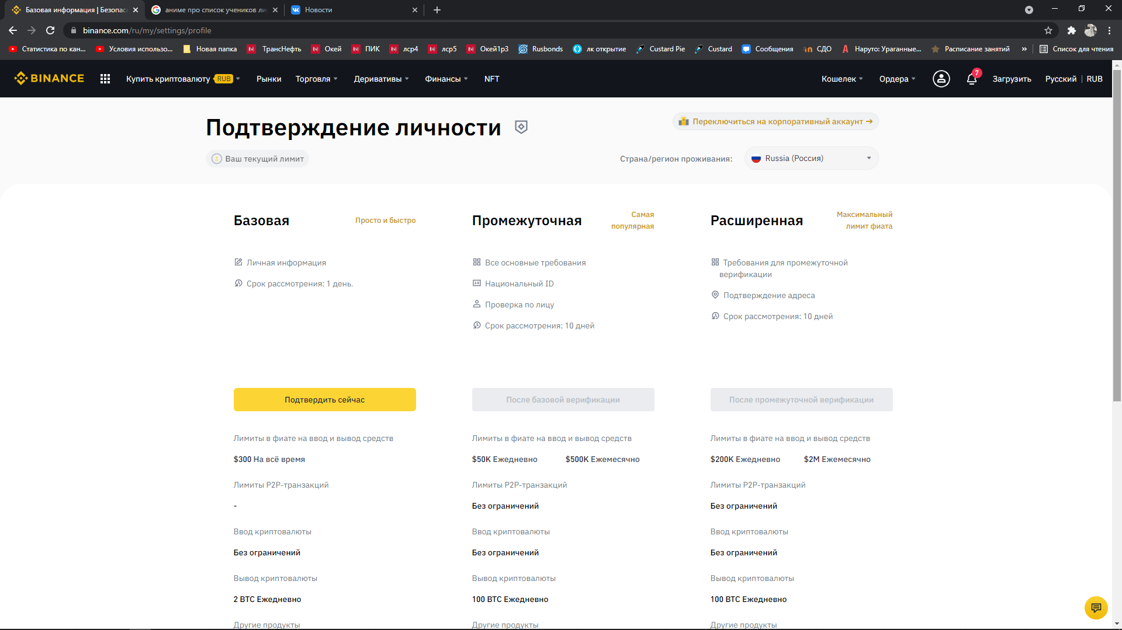
Binance
Без подтверждения личности лимит фиата (рублей) $300 – обязательно нужно подтвердить личность

Slide 9
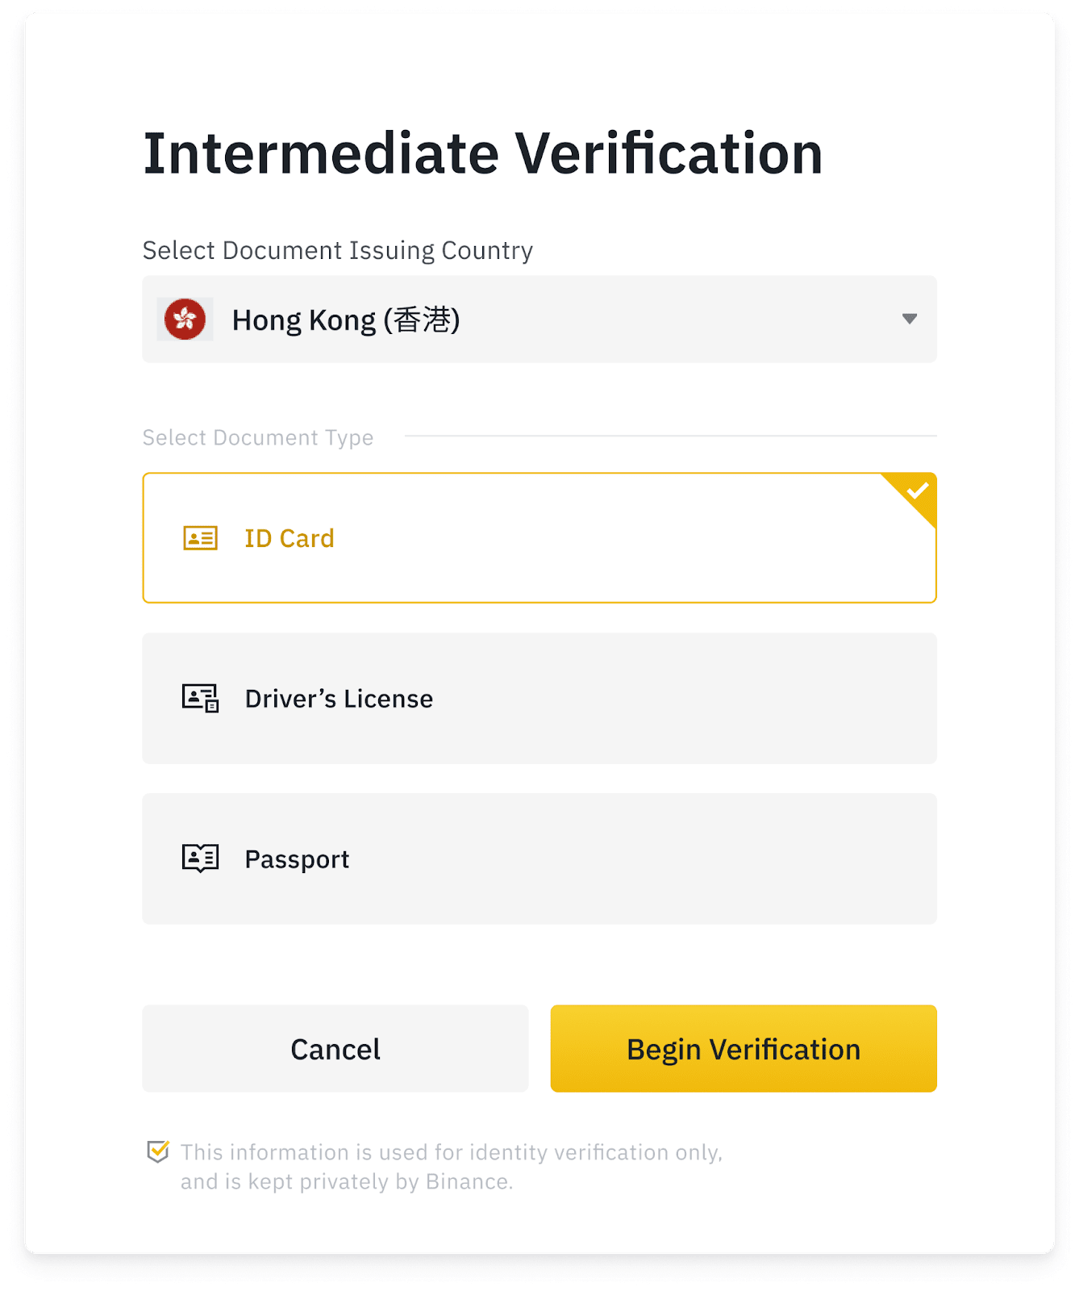
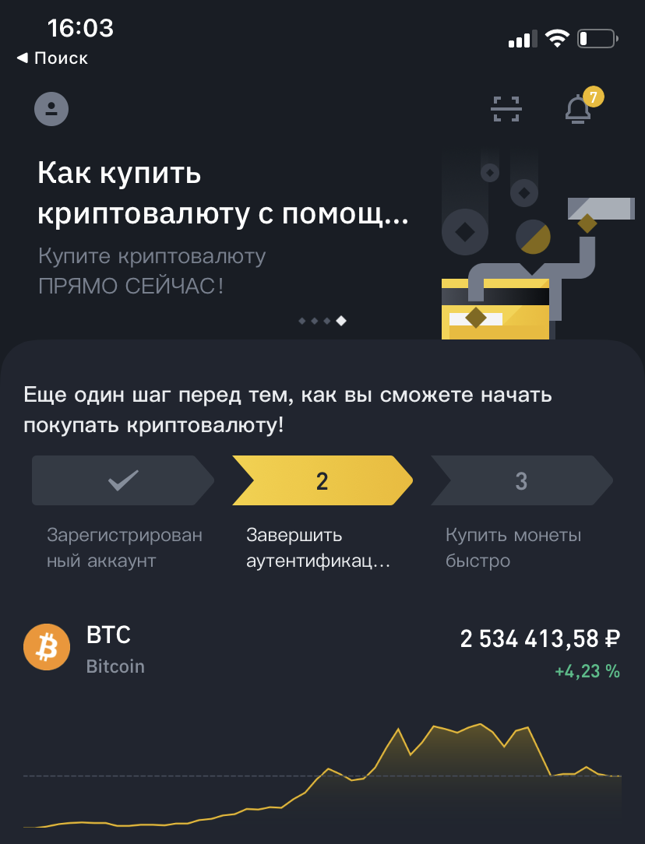
Binance
Выбираем верификацию по паспорту. Когда понадобится отсканировать QR код, в приложении на телефоне нажимаем кнопку с картинки справа и допроходим верификацию

Slide 10
Binance
Ссылки к более подробному ознакомлению:
Проценты по маржинальной торговле
https://www.binance.com/ru/margin-fee
Условия маржинальной торговли https://www.binance.com/ru/support/faq/360041505471
Условия ликвидации
https://www.binance.com/en/support/faq/360033525271
По ссылке находится видео гайд по торговому терминалу Binance. В данном видео под «Долларом» имеется ввиду стэйбл-коин привязанный к курсу доллара https://drive.google.com/file/d/1WANtBp8pEQZZZB_pdDKVGIV6LeF8GCAk/view?usp=sharing

Slide 11
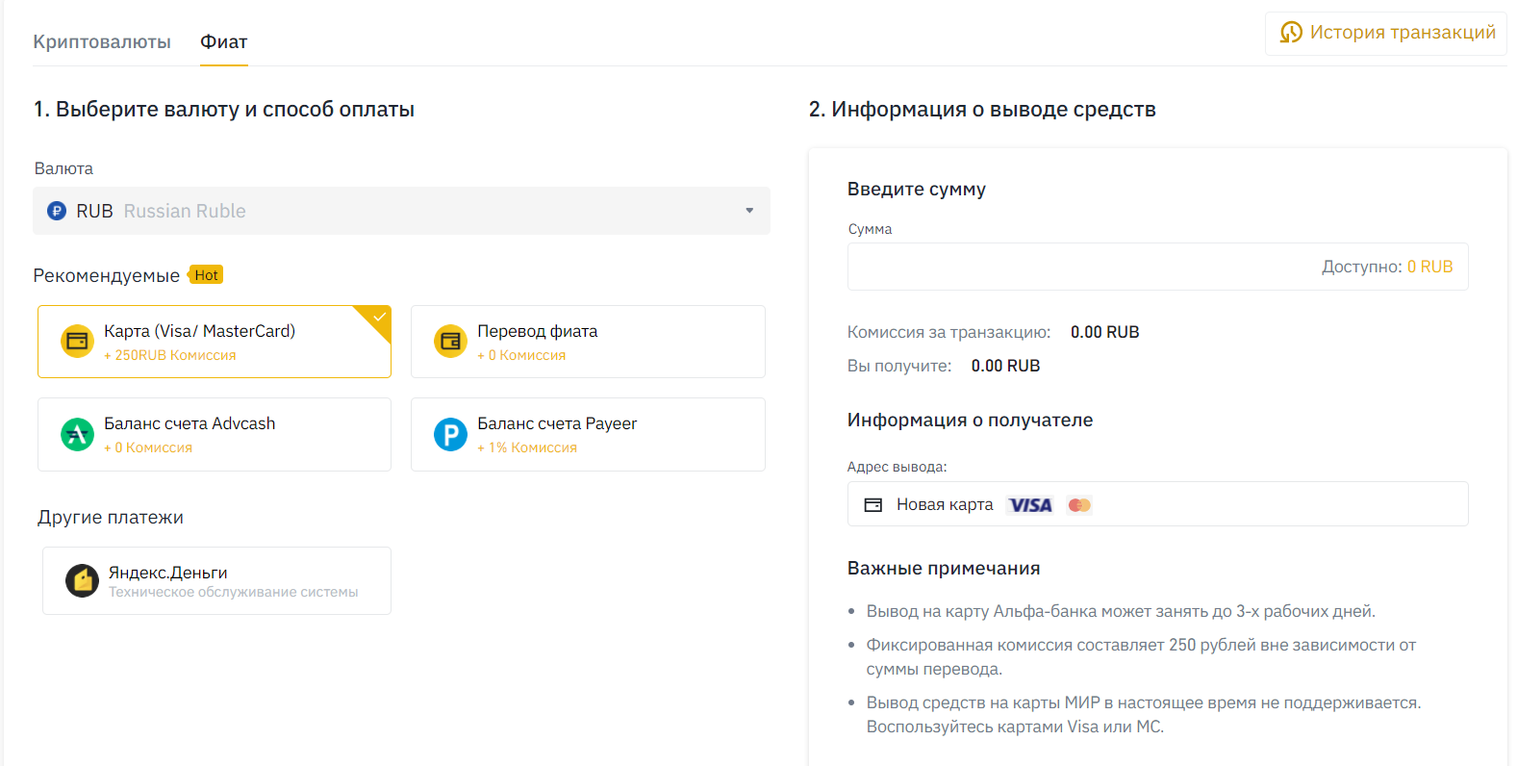
Binance
Вывод рублей на карту с Binance:
1. Через саму биржу, комиссия фиксированная 250р

Slide 12
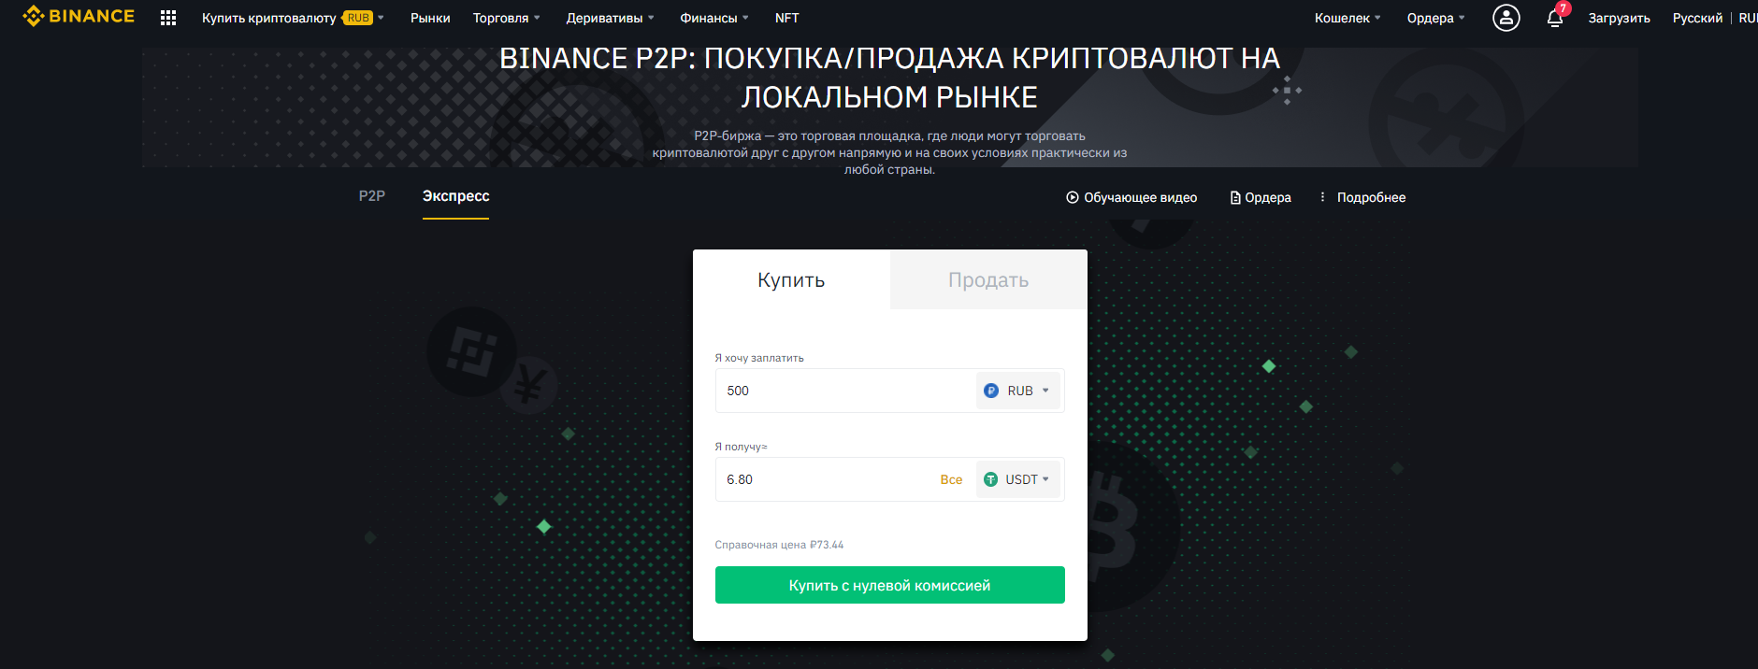
Binance
Вывод рублей на карту с Binance:
2. Через p2p биржу Binance с нулевой комиссией. Принцип работы биржы p2p смотри в обучающем видео https://p2p.binance.com/ru/quickTrade/buy/USDT/RUB

Slide 13
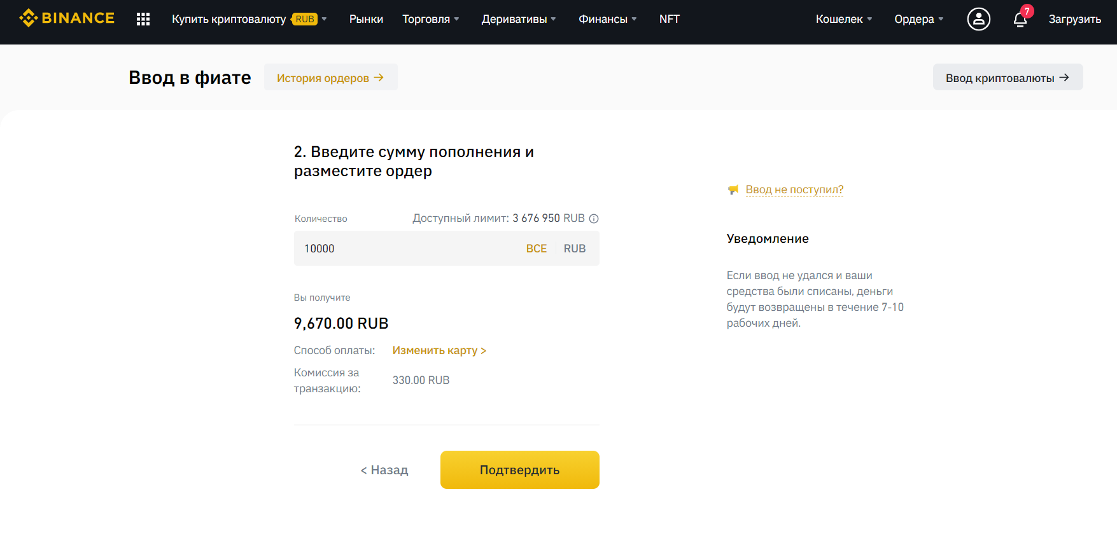
Binance
Ввод рублей на Binance с карты:
Напрямую комиссия 3.3%

Slide 14
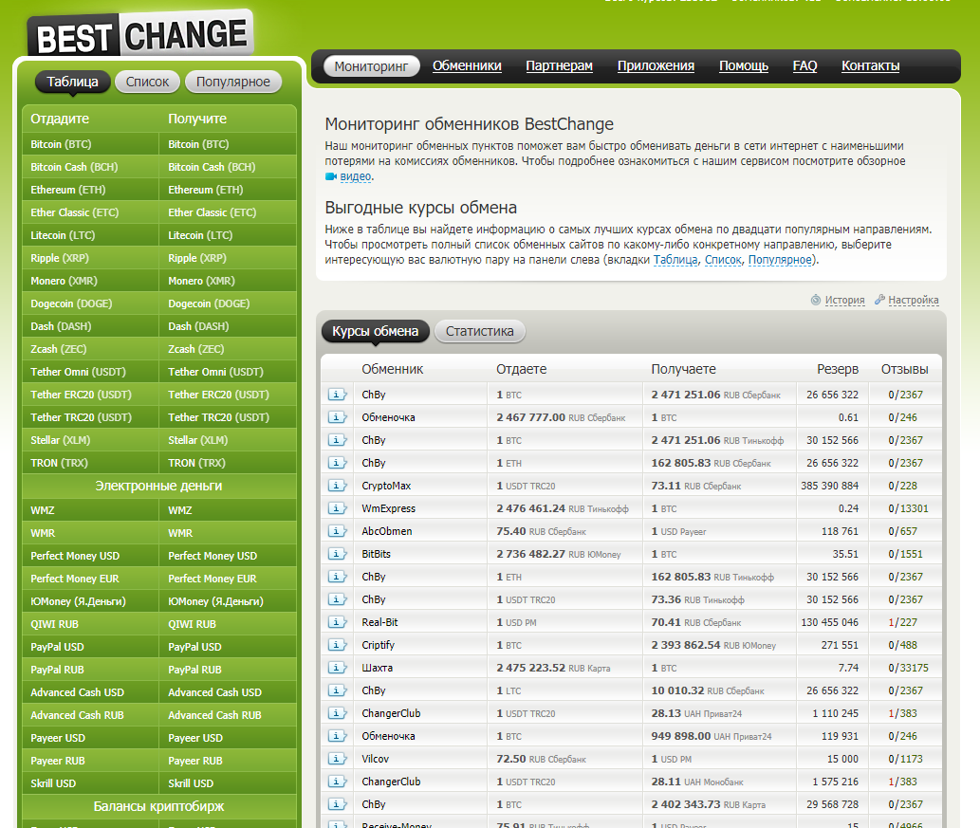
Binance
Ввод крипты на Binance с кошелька:
Есть возможность купить крипту в обменнике и перевести с него а бинанс, однако такой вариант точно выйдет дороже (комиссия обычно 4%).
Ссылка на список обменников: https://www.bestchange.ru/
Ссылка на гайд: https://www.youtube.com/watch?v=r3SqLCYFCCY&t=433s

